Slide 1
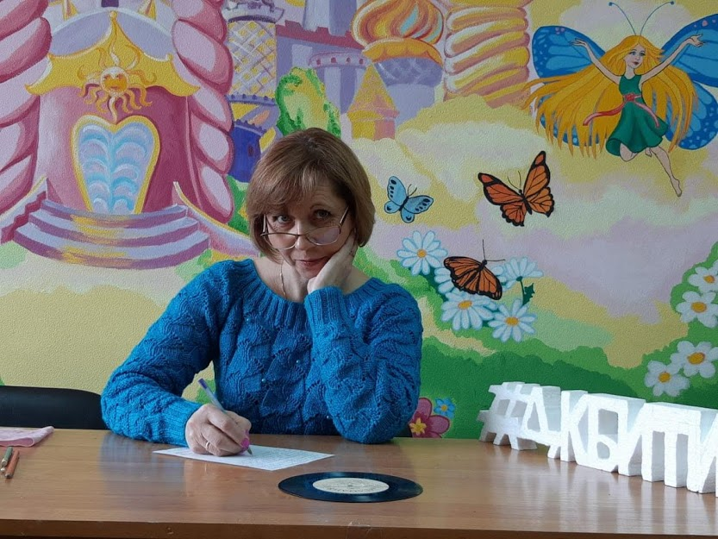
ДК с. Битимка
Кружок - «Карабас Барабас» (театральный кружок) Руководитель – Намитова Наталья Владимировна

Slide 2
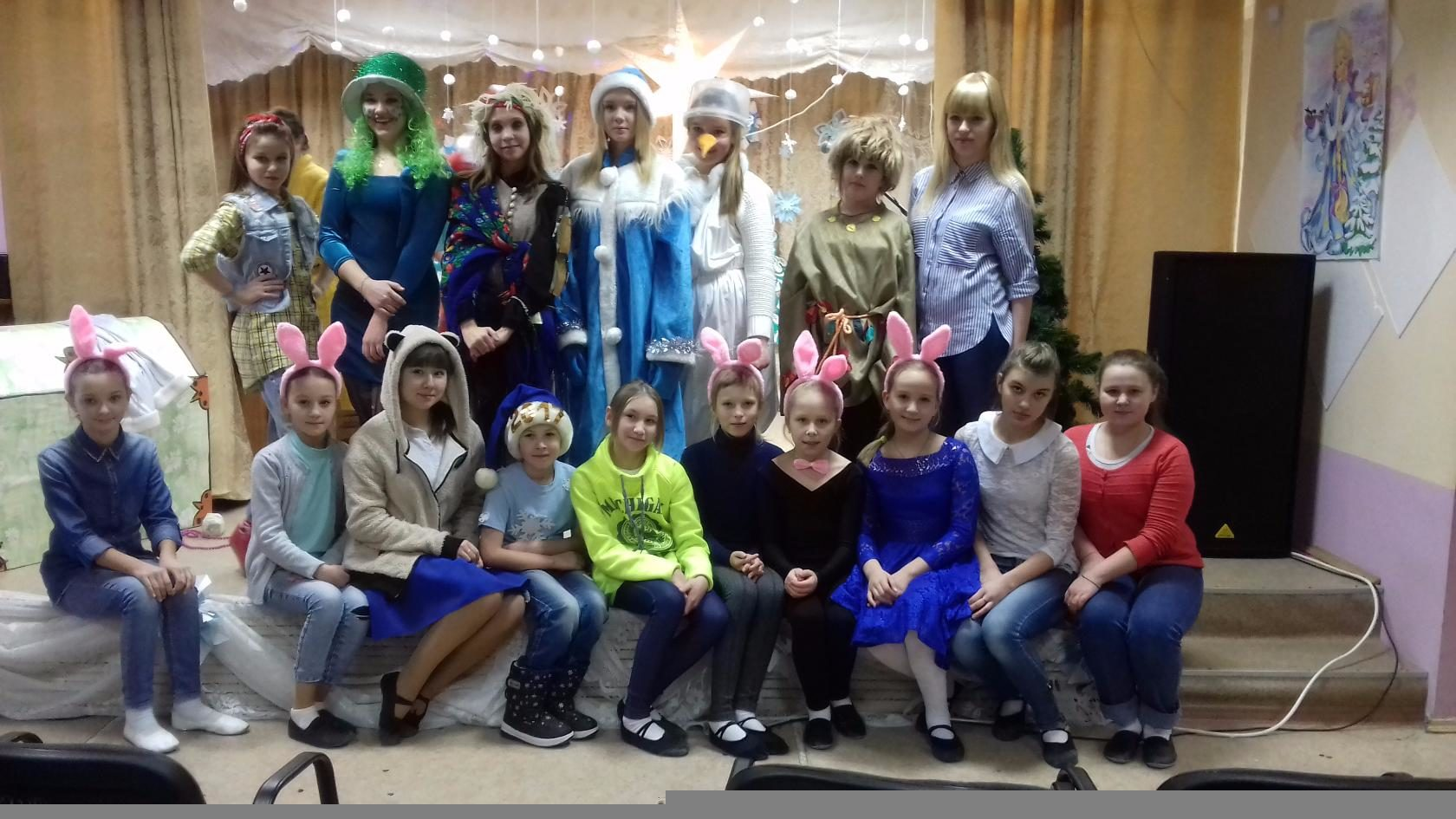
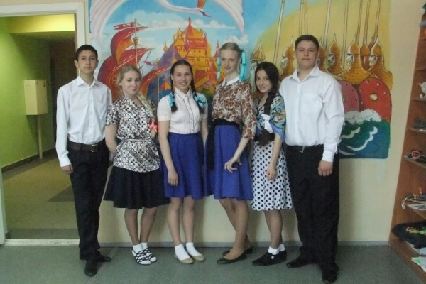
Театр играет огромную роль в нравственном и эстетическом воспитании детей. Занятия в театральном кружке развивают у детей фантазию, память, мышление, артистические способности, знакомят с множеством детских сказок, способствуют развитию общительности, коммуникабельности, развивают двигательную активность.
Списочный состав – 30 участников
(23 – дети,
7- молодежь)

Slide 3
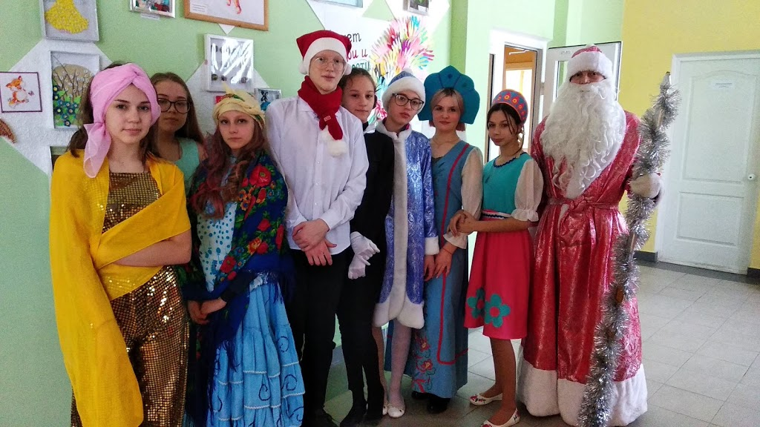
Цель программы: Приобщение детей и подросков к творчеству, выявление и развитие их творческих способностей.

Slide 4
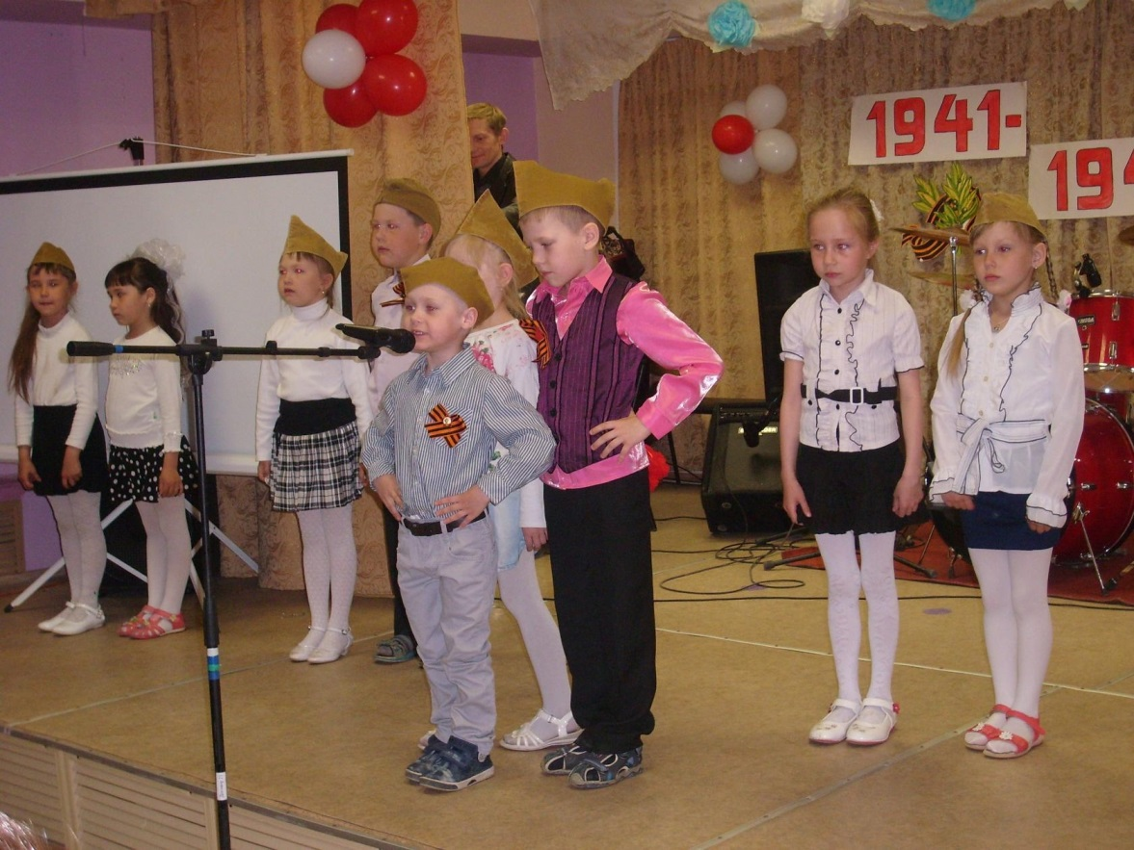
ЗАДАЧИ:
Формировать практические навыки творческой деятельности.
• Развивать культуру и технику речи, память, воображение, артистические способности.
• Воспитывать способность улавливать и эмоционально воспринимать нравственную суть поступков героев произведений.

Slide 5
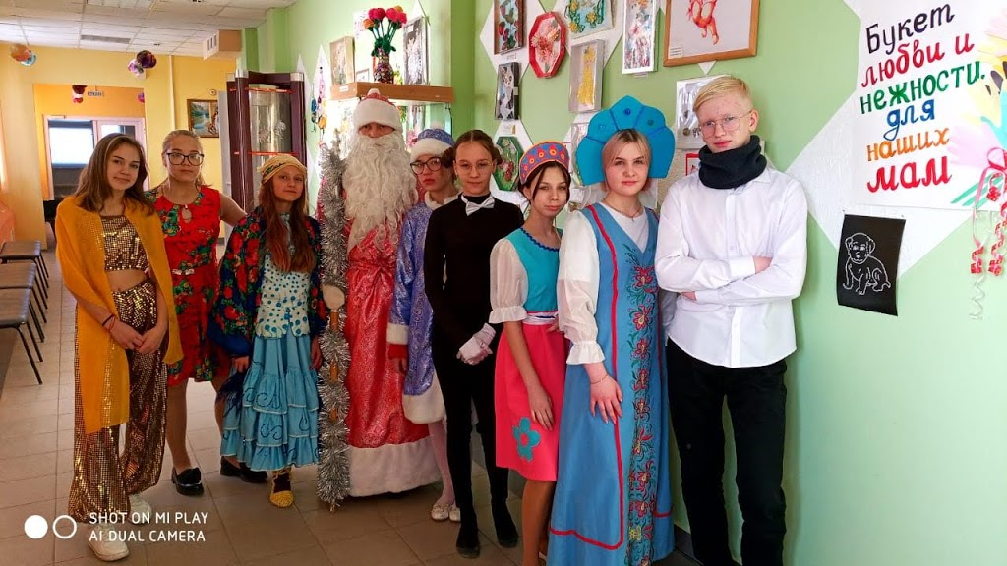
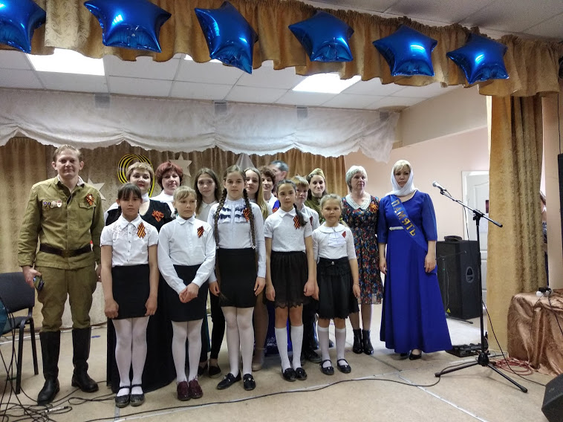
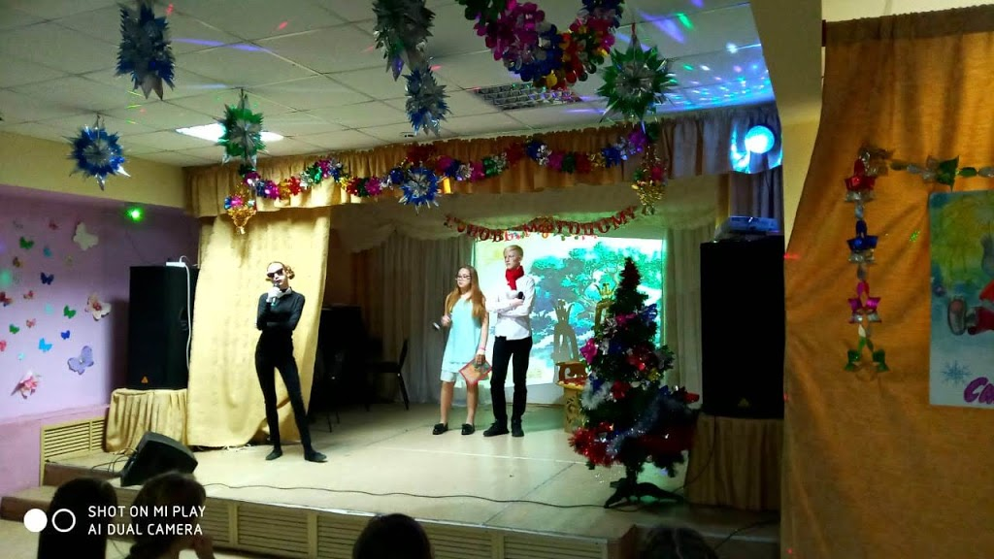
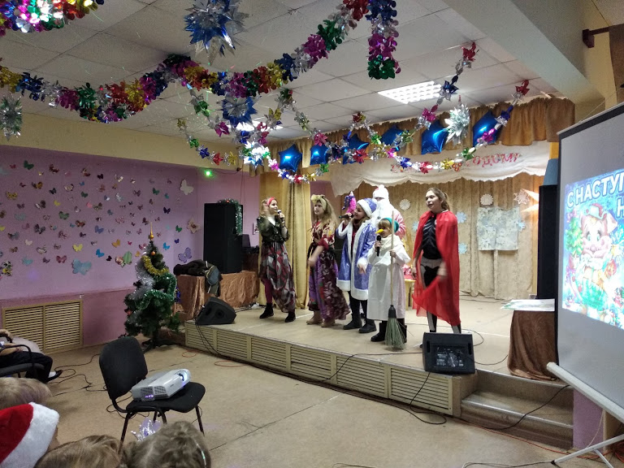
НАШИ ЗНЯТИЯ И ВЫСТУПЛЕНИЯ

Slide 6
ПЛАН РАЗВИТИЯ – Учить детей ориентироваться в пространстве, равномерно размещаться на площадке, строить диалог с партнером на заданную тему; развивать способность произвольно напрягать и расслаблять отдельные группы мышц, запоминать слова героев спектаклей; развивать зрительное, слуховое внимание, память, наблюдательность, образное мышление, фантазию, воображение, интерес к сценическому искусству; упражнять в четком произношении слов, отрабатывать дикцию; воспитывать нравственно-эстетические качества. принимать участие в конкурсах, фестивалях, смотрах в том числе концертно-гастрольную деятельность; Систематически обогащать репертуар постановочными работами, отвечающими интересам участников и критериям художественности.

Slide 7
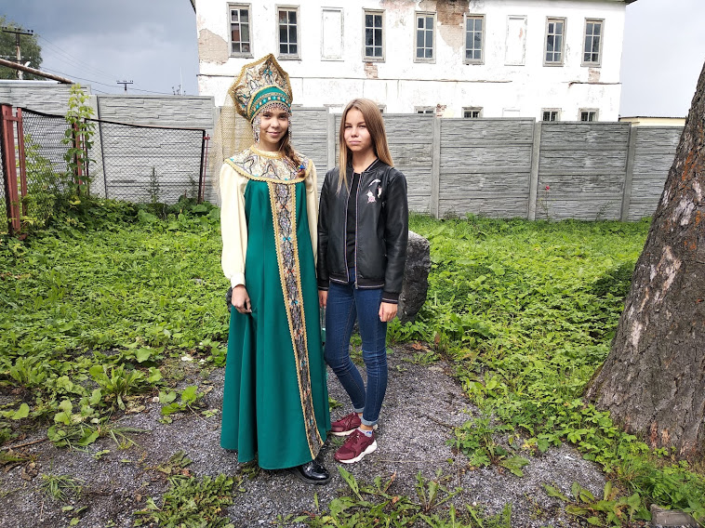
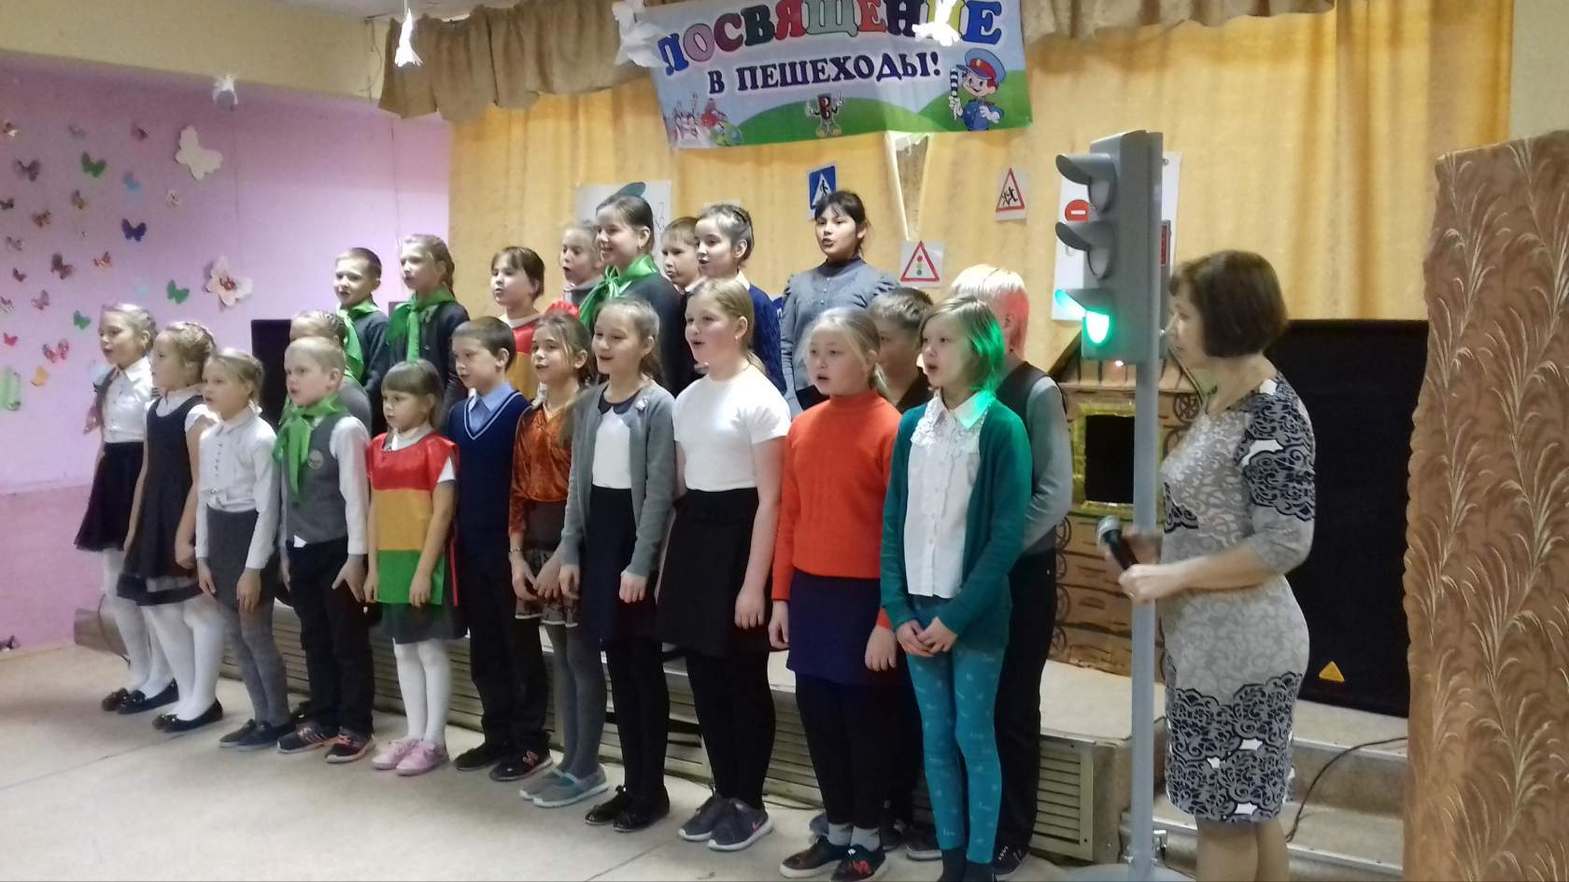
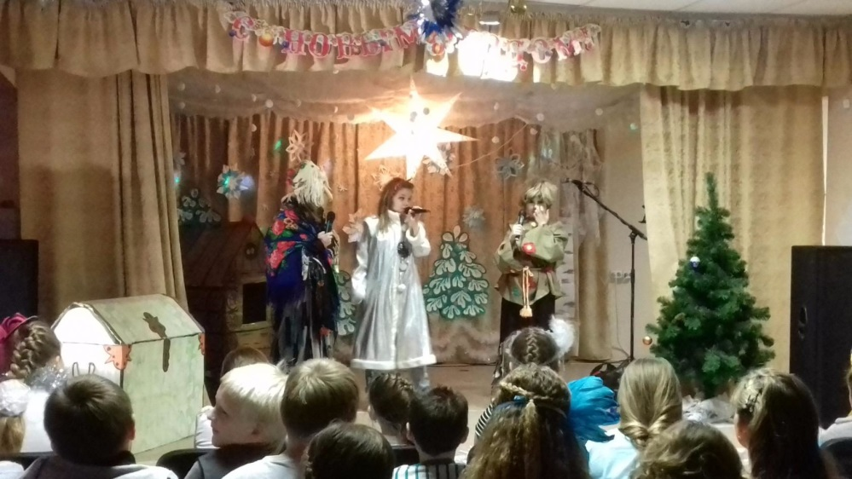
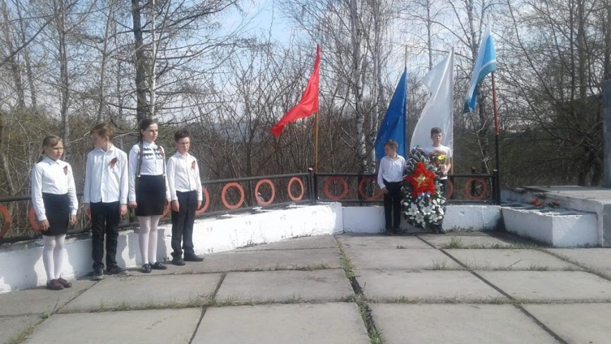
Участники клубного формирования принимают участие во многих мероприятиях, проводимых Домом Культуры.

Slide 8
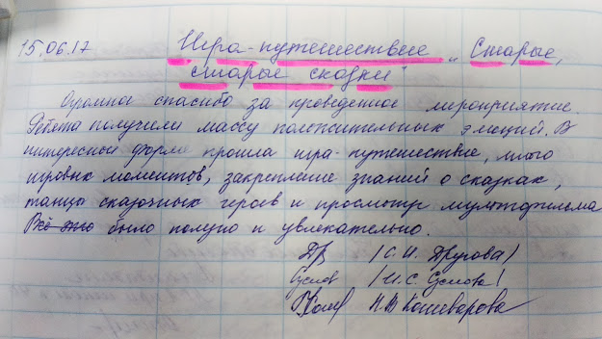
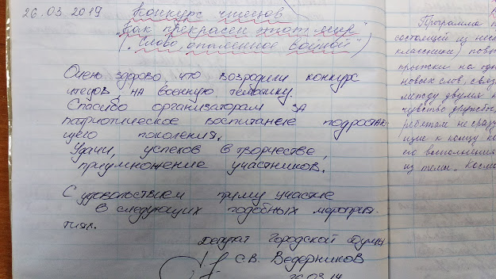
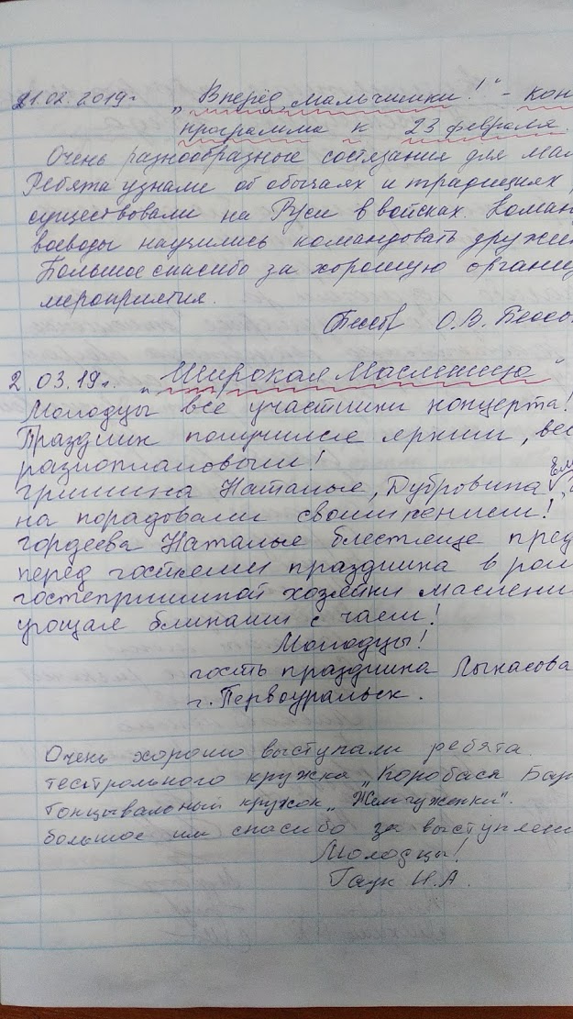
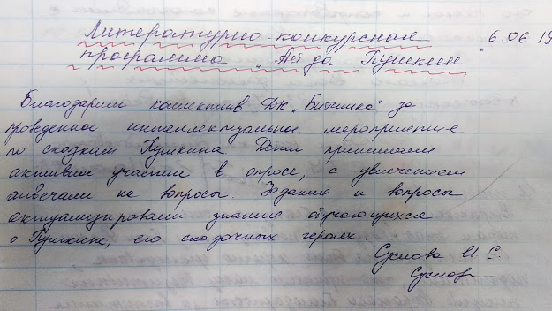
Книга отзывов и предложений

